Slide 1
GIMNAZIJOS VEIKLOS KOKYBĖS ĮSIVERTINIMAS 1.1.1. Asmenybės tapsmas 3.2.1 Mokymasis ne mokykloje 3.2.2 Mokymasis virtualioje aplinkoje
Parengė:
Milda Daukantaitė – Kukė (koordinatorė)
Jelena Januškevič
Lilija Staliulionienė
Alicija Matuiza
Irma Vaitkuvienė
2020 balandis

Slide 2
Tyrimo organizavimas
Tyrimas atliktas 2020 metų vasario – balandžio mėn.;
Sukurti klausimynai;
Vykdyta apklausa;
Analizuoti rezultatai;

Slide 3
Mišraus tipo klausimynas:
2-8 ir I- IVg. klasių mokiniams; 2-8 klasių mokinių tėvams;
I- IVg. klasių mokinių tėvams;
Mokytojams.

Slide 4
Tyrimo respondentai:
2-4, 5-8 klasių mokiniai:
(atsakė: 70 , viso: 87,5 proc.).
I-IVg. klasių mokiniai
(atsakė: 22, viso: 66,7 proc.) 2-4, 5-8 klasių mokinių tėvai
(atsakė:41, iš dalies atsakė:1, viso: 71,2 proc.)
I-IVG klasių mokinių tėvai
(atsakė: 22, viso: 71 proc.)
Gimnazijos pedagogai
(atsakė: 20, iš dalies atsakė: 2, viso: 91,7 proc.)

Slide 5
STIPRYBĖS

Slide 6
2-8 klasių mokinių įvardytos stiprybės:
Interneto prieigą turiu namuose, mobiliajame telefone. (99 proc.);
Gimnazija turi tradicinių renginių, į kuriuos įeina tiek mokyklinės, tiek vietinės, nacionalinės bei tarptautinės šventės. (99 proc.);
Moku gerai bendradarbiauti su kitais mokiniais. (97 proc.);
Mokytojai analizuoja ir aptaria mokinių ugdymo(si) už gimnazijos ribų poveikį, tobulina taikomus būdus ir ieško naujų galimybių. (96 proc.);

Slide 7
2-8 klasių mokinių įvardytos stiprybės:
Mokytojai domisi ugdymo(si) ne gimnazijoje - gamtoje, kultūros įstaigose, įmonėse, valdžios institucijose ir kt. - galimybėmis ir organizuoja pagrįstą ugdymą už gimnazijos ribų esančiose aplinkose. (94 proc.);
Virtualios aplinkos įtraukia mane į mokymąsi, padeda gilinti dalyko žinias, pristatyti darbus, tyrinėti ir eksperimentuoti. (93 proc.);
Gimnazija organizuoja pamokas kitose aplinkose (muziejuose, laboratorijose, pažinimo centruose).(91 proc.);

Slide 8
I-IV G klasių mokinių įvardytos stiprybės:
Interneto prieigą turiu namuose, mobiliajame telefone. (100 proc.);
Gimnazija turi tradicinių renginių, į kuriuos įeina tiek mokyklinės, tiek vietinės, nacionalinės bei tarptautinės šventės. (100 proc.);
Gimnazijoje organizuojamos edukacines pamokos, kurias veda svečiai. (100 proc.);
Moku gerai bendradarbiauti su kitais mokiniais. (95 proc.);

Slide 9
I-IV G klasių mokinių įvardytos stiprybės:
Moku klausytis kitų mokinių, jų nepertraukdama(-as). (95 proc.);
Gimnazija organizuoja pamokas kitose aplinkose (muziejuose, laboratorijose, pažinimo centruose). (95 proc.);
Mokytojai puikiai įvaldę IT panaudojimą pamokoje. (95 proc.);

Slide 10
2-4, 5-8 klasių mokinių tėvų įvardytos stiprybės:
Mano sūnus / dukra turi interneto prieigą namuose, mobiliajame telefone. (100 proc.);
Mano sūnus/dukra atlieka paskirtas užduotis (pvz. Ema pratybos, mokomieji žaidimai ir t.t.). (100 proc.);
Mano sūnaus/dukros mokymosi rezultatus ir pažangą patogiausia gauti „Mano dienyno“ sistemoje. (98 proc.);

Slide 11
2-4, 5-8 klasių mokinių tėvų įvardytos stiprybės:
Virtualios aplinkos mano sūnų/dukrą įtraukia į mokymąsi, padeda gilinti dalyko žinias, pristatyti darbus, tyrinėti ir eksperimentuoti. (90 proc.);
Mano sūnus / dukra moka laikytis pokalbio taisyklių.(98 proc.);
Mano sūnus / dukra moka gerai bendradarbiauti su kitais mokiniais. (95 proc.).

Slide 12
I-IV G klasių mokinių tėvų įvardytos stiprybės:
Gimnazija turi tradicinių renginių, į kuriuos įeina tiek mokyklinės, tiek vietinės, nacionalinės šventės. (95 proc.);
Mokytojai domisi mokymosi ne mokykloje - gamtoje, kultūros įstaigose, įmonėse, valdžios institucijose ir kt. - galimybėmis ir organizuoja pagrįstą ugdymą už gimnazijos ribų esančiose aplinkose. (95 proc.);
Mokytojai dalykininkai duoda patarimų apie profesijas, galimybes jas renkantis. (95 proc.);

Slide 13
I-IV G klasių mokinių tėvų įvardytos stiprybės:
Mano sūnus / dukra moka gerai bendradarbiauti su kitais mokiniais. (91 proc.);
Mano sūnaus / dukros mokymosi rezultatus ir pažangą patogiausia gauti „Mano dienyno“ svetainėje. (91 proc.).

Slide 14
Mokytojų įvardytos stiprybės:
Gimnazija turi tradicinius renginius, į kuriuos įeina tiek mokyklinės, tiek vietinės, nacionalinės šventės. (100 proc.);
Mes žinome vienas kito stiprybes ir išnaudojame jas bendroje veikloje. (95 proc.);
Mūsų gimnazijoje egzistuoja visiems gerai žinomos ir privalomos taisyklės, kurios palengvina bendruomenės gyvenimą. (100 proc.);

Slide 15
Mokytojų įvardytos stiprybės:
Mūsų gimnazijoje mes visi drauge esame atsakingi už tai, kad sudėtingose situacijose mokiniams būtų teikiama parama. (100 proc.);
Mokytojai domisi mokymosi ne mokykloje - gamtoje, kultūros įstaigose, įmonėse, valdžios institucijose ir kt. - galimybėmis ir organizuoja pagrįstą ugdymą už gimnazijos ribų esančiose aplinkose. (100 proc.);
Skaitmeninis turinys ir technologijos padeda įvairiapusiškiau ir patraukliau mokytis. (100 proc.).

Slide 16
SILPNYBĖS

Slide 17
2-4, 5-8, I-IV G klasių mokinių ir tėvų įvardytos silpnybės:
Mokiniai ir jų tėvai teigia, kad jų vaikai neskaito elektroninių knygų.

Slide 18
2-4, 5-8, I-IV G klasių mokinių ir tėvų įvardytos silpnybės:
Neskiria pakankamai laiko miegui (nuo 8 iki 10 val.)

Slide 19
I-IV G klasių mokinių ir tėvų įvardytos silpnybės:
50 proc. mokinių nesirenka sveiko gyvenimo būdo (nesportuoja, neatsisako žalingų įpročių, valgo nesveiką maistą).

Slide 20
2-4, 5-8, I-IV G klasių mokinių įvardytos silpnybės:
31 proc. mokinių teigia, kad dalyvaudama(-as) diskusijose, nemoka įtikinamai argumentuoti.

Slide 21
2-4, 5-8 klasių mokinių įvardytos silpnybės:
26 proc. mokinių nemoka laikytis pokalbio taisyklių.

Slide 22
I-IV G klasių mokinių ir jų tėvų įvardytos silpnybės:
59 proc. mokinių nežino, kokią profesiją pasirinks.

Slide 23
I-IV G klasių mokinių įvardytos silpnybės:
45 proc. mokinių nežino, kokius dalykus mokytis ir kokius egzaminus laikyti, kad galėtų įgyti norimą profesiją.

Slide 24
2-4, 5-8 klasių mokinių tėvų įvardytos silpnybės:
27 proc. tėvų teigia, kad jų vaikai nemoka priimti kitų kritiką, pastabas.

Slide 25
Mokytojų įvardytos silpnybės:
45 proc. mokytojų teigia, kad nėra sukūrę mokomosios medžiagos ir jos patalpinę virtualioje mokymosi aplinkoje.

Slide 26
Mokytojų įvardytos silpnybės:
35 proc. mokytojų teigia, kad tėvai nedalyvauja aktyviai gimnazijos renginiuose.

Slide 27
IŠVADOS

Slide 28
IŠVADOS
Mokinių teigimu, mokytojai domisi ugdymu (si) ne gimnazijoje, organizuoja realaus pasaulio pažinimu pagrįstą ugdymą už gimnazijos ribų esančiose aplinkose;
Mokytojai analizuoja ir reflektuoja su mokiniais ugdymo(si) už gimnazijos ribų poveikį;
Mokytojai puikiai įvaldę IT panaudojimą pamokose, ir tai įgalina mokinius gilinti dalyko žinias, pristatyti darbus, tyrinėti ir eksperimentuoti;
Visi mokiniai turi interneto prieigą, tačiau dažniausiai naudoja ne ugdymo(si) tikslais;

Slide 29
Dauguma gimnazijos mokinių neskiria pakankamai laiko miegui ir nesirenka sveiko gyvenimo būdo;
Trečdalis gimnazijos mokinių dalyvaudami diskusijose, nemoka argumentuotai išsakyti savo nuomonę;
2-4, 5-8 kl. mokinių teigimu, dauguma mokytojų organizuoja įdomias veiklas už gimnazijos ribų, kurios pagilina dalyko mokymo (si) turinį;
59 proc. I – IV G klasių mokiniams stinga žinių apie profesijos pasirinkimą, todėl kyla sunkumų renkantis mokomuosius dalykus;
Mokytojų teigimu, tėvai nepakankamai aktyviai dalyvauja gimnazijos renginiuose.

Slide 30
Stebėtų pamokų analizė
2019-2020 m. m. stebėtos, lietuvių kalbos ir literatūros, istorijos, anglų, rusų kalbos tikybos, fizinio ugdymo, šokio, matematikos, technologijų pamokos. Taip pat nagrinėti ilgalaikiai teminiai planai, pamokų planai.

Slide 31
3 stipriosios sritys:
97 proc. stebėtų pamokų informacinės komunikacinės technologijos (IKT) naudotos mokymosi uždaviniui skelbti, mokymosi turiniui pateikti, vertinti/ įsivertinti mokymosi pasiekimus.
Daugelyje dalykų pamokų (97 %) ugdomoji veikla yra prasminga ir susieta su gyvenimo praktika.
Mokiniai geba dirbti grupėse, padeda vieni kitiems sprendžiant problemas (87 %).

Slide 32
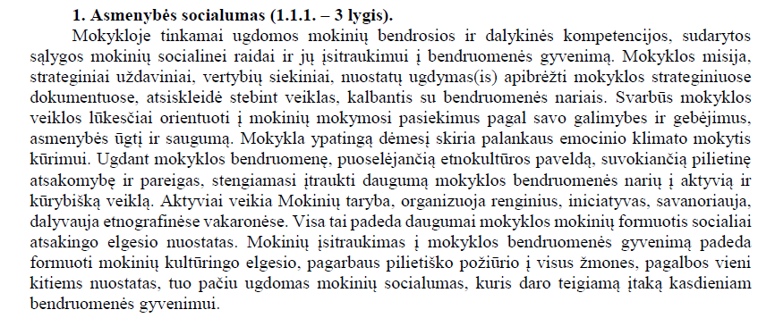

Slide 36
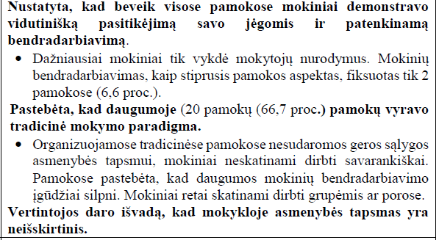

Slide 38
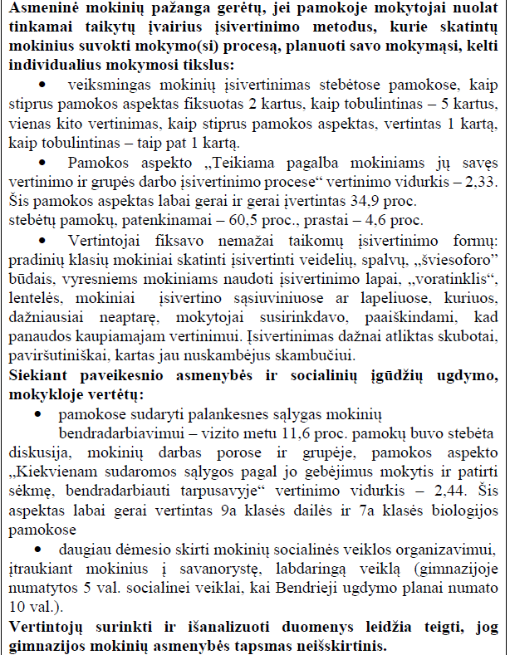
Notes:
Siekiant paveikesnio asmenybės ir socialinių įgūdžių ugdymo, reikia sudaryti sąlygas mokiniui mokytis pagal jo gebėjimus ir patirti sėkmę

Slide 39
3 tobulintinos sritys:
Nors mokytojai siekia dialogo su visa klase, mokinių grupėmis ir pavieniais mokiniais, tai ne visada stiprina pasitikėjimą ir skatina efektyvų mokymąsi (56 %) .
Ne visi mokiniai geba įsivertinti asmeninę kompetenciją (63 %) .
Mokytojai aptaria pažangą ir problemas su mokiniais, tačiau tai daro per retai (87 %).

Slide 40
Rekomendacijos
Naudoti IKT priemones šiuolaikinės pamokos, orientuotos į aktyvų mokinių mokymąsi, organizavimui,
Siekiant paveikesnio
Planuoti edukacines veiklas ugdančias mokinių saviraišką ir lyderystę

Slide 41
REKOMENDACIJOS

Slide 42
REKOMENDACIJOS
Stiprinti gimnazijos mokinių sveikos gyvensenos įpročius, organizuojant įvairius renginius, konkursus, vykdyti tėvų švietimą sveikos gyvensenos klausimais;
Bibliotekoje organizuoti įvairias akcijas, kurios paskatintų mokinius daugiau skaityti knygas;
Kiekvieno dalyko mokytojas bent 2 kartus per metus turi pritaikyti gimnazijos aplinkas (koridorių, foję, erdvę po laiptais) mokinių ugdomajai veiklai;
Kiekvienas dalyko mokytojas, mokslo metų eigoje, pasidalintų gerąja patirtimi pasirinktose virtualiose aplinkose.

